Slide 1
I CURSO INTRODUCTORIO PARA LA CONSTRUCCION DE INDICADORES AMBIENTALES
Módulo Nº 02:
INDICADORES
AMBIENTALES

Slide 2
Contenidos del presente módulo:
Presentación
Definición de Indicadores Ambientales
Diferencia entre indicadores datos y estadísticas
Indicadores ambientales e Indicadores del desarrollo Sostenible
Indicadores compuestos

Slide 3
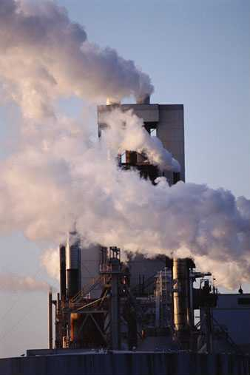
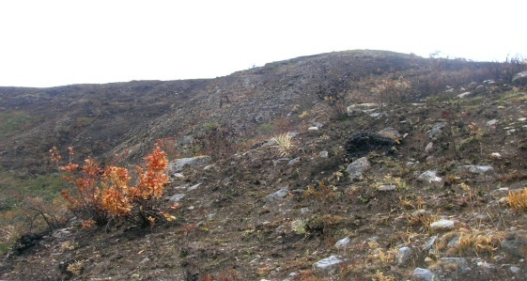
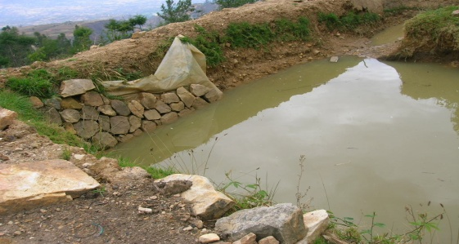
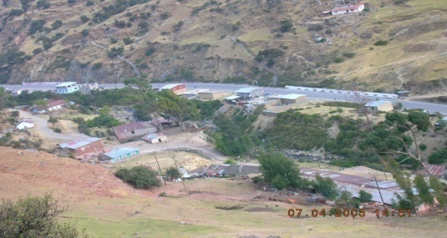
Desde que comenzó la preocupación por el cuidado del ambiente surge la necesidad de conocer la situación en la que se encuentran los recursos con los que contamos para vivir.
Esto implica entre sus demandas la producción de información de calidad (oportuna, precisa, pertinente y espacial y temporalmente relevante).
Es importante usar ciertos parámetros que permitan evaluar su estado.

Slide 4
¿QUÉ SON LOS INDICADORES AMBIENTALES?
Es una señal o signo que nos refleja la situación del ambiente y nos permite realizar una evaluación y seguimiento a las medidas de protección ambiental del ámbito de estudio.
Un indicador es básicamente un parámetro o un valor derivado de varios parámetros, el cual describe el estado de algo (un fenómeno, un lugar, una situación, etc.).
Requiere de un parámetro que ayude a su comparación. Podría ser información histórica, o una comparación entre espacios geográficos con las mismas características o mandatos legales.

Slide 5
¿QUÉ SON LOS INDICADORES AMBIENTALES?
Los indicadores ambientales, al igual que los económicos y sociales, permiten contar con una base común de evidencias e información. De esa manera, se hace posible el análisis objetivo de los procesos a la hora de tomar decisiones.
En tal sentido, el enorme esfuerzo institucional que implica la construcción y mantenimiento de indicadores ambientales, se ve justificado por el hecho de que proveen las evidencias necesarias para llevar a cabo las tareas de monitoreo, seguimiento y evaluación de políticas, planes, programas y proyectos.

Slide 6
Los Indicadores Ambientales
Los indicadores se diseñan y producen con el propósito de seguir y monitorear algunos fenómenos o conjuntos de dinámicas que requieren algún tipo de intervención o programa.
Así, los indicadores son generados con una clara intencionalidad desde su origen, y requieren de un cuidadoso proceso de producción en el que se calibran varios criterios como la disponibilidad y calidad de información, la relevancia del indicador, el aporte del indicador al Sistema de Indicadores, entre otros.
Un indicador adquiere distintos valores en el tiempo y en el espacio y son estas variaciones las que entregan información importante sobre un determinado fenómeno o problema. De ahí que los indicadores requieran de más de un punto de observación en el tiempo o en el espacio para que puedan entregar su potencia como señal.

Slide 7
OBJETIVOS ESPECÍFICOS DE LOS INDICADORES AMBIENTALES
Mostrar el estado actual del ambiente y sus tendencias.
Sustentar la Política y Plan Ambiental.
Suministrar información ambiental que sirva para supervisar y/o tomar decisiones.
Sistematizar la información ambiental para que contribuya con las funciones de planificación y promoción en los países, regiones y localidades.
Permitir una alerta temprana.

Slide 8
CRITERIOS PARA SELECCIONAR INDICADORES AMBIENTALES
RELEVANCIA POLITICA/ UTILIDAD PARA EL USUARIO:
Ser indicadores representativos de las condiciones ambientales, de las presiones sobre el ambiente y de las respuestas de la sociedad.
II. DE FÁCIL COMPRENSIÓN:
Permitir interpretaciones y percepciones semejantes por parte de todos los usuarios.
Ser transparente, de fácil asimilación para usuarios con distintos grados de conocimiento.
III. DISPONIBILIDAD:
Estar disponible y presentar series históricas en las mismas escalas territoriales para comprender el comportamiento del fenómeno en el tiempo.
La información debe ser accesible gratuitamente.

Slide 9
CRITERIOS PARA SELECCIONAR INDICADORES AMBIENTALES
IV. ACTUALIZACIÓN:
La información debe actualizarse periódicamente de acuerdo con los procedimientos adecuados
V. RIGUROSIDAD CIENTIFICA:
Tener credibilidad técnico científica.
VI. REPRESENTATIVIDAD:
Es importante que el indicador sea medido a diferentes escalas nacional, regionales y locales.

Slide 10
Formas de definir un indicador
Espacio
geográfico
Periodo de
tiempo
Unidad de
medida
Superficie forestal del departamento de Pasco, 2002-2013 (Ha)
Producción agroecológica en la provincia de Oxapampa, 2013 (Ha)
Residuos sólidos recolectados que reciben tratamiento adecuado en el distrito de Juanjuí, 2012 (Ton)
Gasto público en medio ambiente en la provincia de Daniel Carrión, 2012 (S/.)

Slide 11
Definición correcta e incorrecta de un indicador
Superficie de bosque tropical, 2005-2013 (Ha)
Planes de gestión ambiental aprobados en Pasco
Hogares con acceso a saneamiento básico en Oxapampa, 2012 (%)
Calidad de agua en el río Shilcayo durante el 2013
Notes:
Se presentan 04 enunciados de indicadores y se pregunta a los asistentes en base a cada uno de ellos si esta bien o no el enunciado del indicador
En los indicadores de ejemplo tenemos que el correcto el denominado: Hogares con acceso a saneamiento en Ayacucho, 2012 (%)

Slide 12
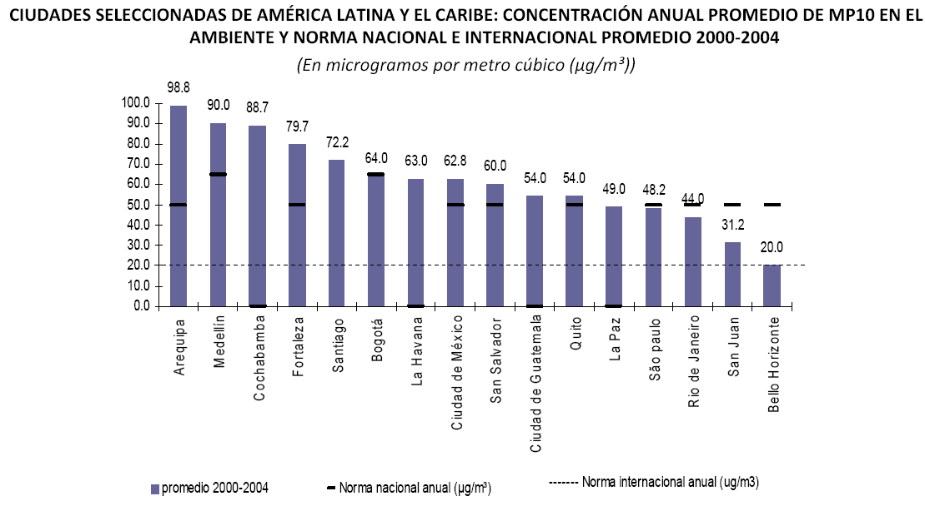
Notes:
Hacer enfasis en la importancia de un indicador bien enunciado

Slide 13
INDICADOR vs. DATO
El Indicador debe indicar algo acerca de un tema de estudio más allá de su simple expresión numérica o cualitativa. Un dato puede o no dar evidencia clara de algo u orientar la toma de decisiones. Es una simple expresión numérica o cualitativa. Es el registro de una característica.
Ejemplo: La medición de la concentraciones de Pb en el aire en la ciudad de Lima es de: 4.5 ug/m³ promedio mensual (dato). Pero no nos dice nada hasta el momento.
Pero si el dato es comparado con los estándares de calidad del aire cuyo valor establecido en el D.S. 074-2001-PCM es de 0.5 ug/m³ promedio anual y 1.5 ug/m³ promedio mensual. Nos indicará que la medición está por encima de estos estándares y que hay una contaminación por causa del Plomo en Lima (indicador).

Slide 14
Esta afirmación nos revela….
7500 personas cuentan con saneamiento mejorado en el distrito de San José de Sisa en el 2012. Indicador o dato?
47% de la población de las zonas rurales de la prov. de Rioja cuentan con agua potable en el 2009. Indicador o dato?
Se recogen 86 toneladas de residuos semanales en el distrito de Bellavista en lo va del presente año. Indicador o dato?
Se ha incrementado en 30% el número de atenciones de madres gestantes en los establecimientos de salud de Moyobamba entre el 2012 y 2013. Indicador o dato?
Notes:
De las 4 afirmaciones planteadas la dos y la cuatro son correctas

Slide 15
Indicador Vs Estadística
La Estadística es la ciencia de la recopilación, clasificación, presentación e interpretación de los datos.
Un indicador es un dato estadístico, pero no cualquier dato, sólo aquellos que puede compararse y permiten elaborar un juicio sobre el funcionamiento de un sistema o un proceso y ayudar a la toma de decisiones.

Slide 16
CONCORDANCIA DE INDICADORES AMBIENTALES
Acuerdo Nacional
Políticas Nacionales
Planes Sectoriales
Plan de Desarrollo
Proyectos
Programas
Acuerdos Internacionales

Slide 17
Indicadores ambientales e
Indicadores del desarrollo Sostenible
Los indicadores ambientales corresponden a aquellos que se ocupan de describir y mostrar los estados y las principales dinámicas ambientales, es decir el estatus y la tendencia por ejemplo de: la biota y biodiversidad, la cantidad y calidad de agua, la calidad del aire respirable, la carga contaminante y renovabilidad de la oferta energética, la disponibilidad y extracción de algunos recursos naturales (bosques, pesca, agricultura), la contaminación urbana, la producción de desechos sólidos, el uso de agrotóxicos, la frecuencia e intensidad de los desastres naturales, etc.
Por su parte, los indicadores de desarrollo sostenible intentan mostrar las dinámicas económicas, sociales y ambientales y sus interrelaciones. Sin embargo, hasta el momento la producción efectiva de indicadores de desarrollo sostenible en la región, ha consistido en construir conjuntos de indicadores que incorporan los principales indicadores provenientes de la economía, lo social y lo ambiental, sin integrar ni capturar adecuadamente sus interrelaciones

Slide 18
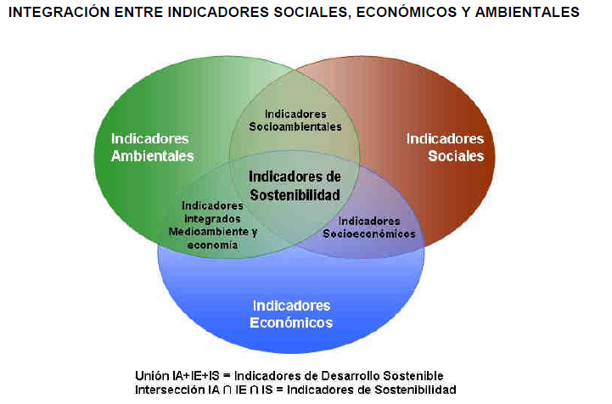
Indicadores ambientales e Indicadores del desarrollo Sostenible
Guía metodológica para desarrollar indicadores ambientales y de desarrollo sostenible
CEPAL, 2009.

Slide 19
Siguiente sección:
METODOLOGIA DE CONSTRUCCION DE INDICADORES AMBIENTALES

